Slide 1
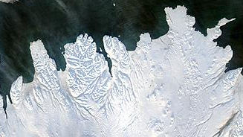
Sóknarfæri Norðurlands
Þóroddur Bjarnason
Háskólanum á Akureyri

Slide 2
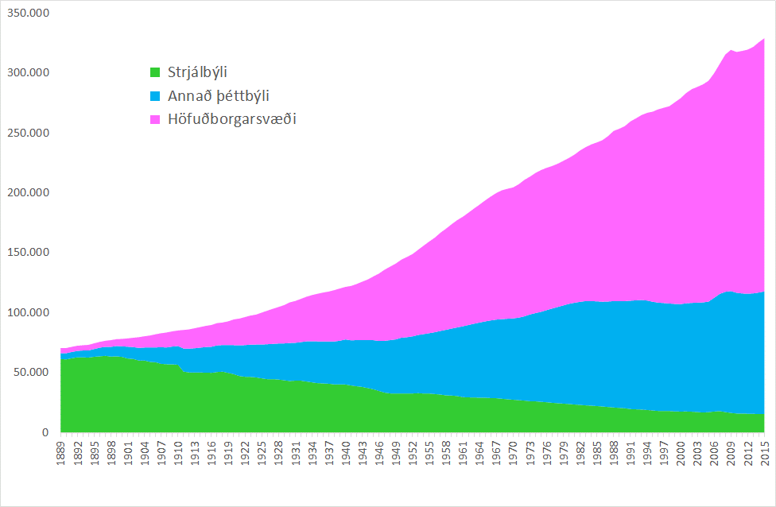
Þéttbýlisvæðing Íslands, 1889–2015

Slide 3
Heimild: Hagstofa Íslands, 2015

Slide 4


Slide 5




Slide 6
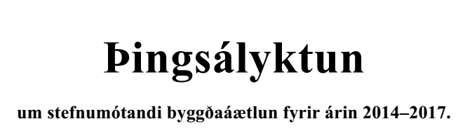



2015 –2026

Slide 7

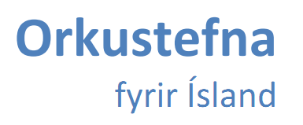



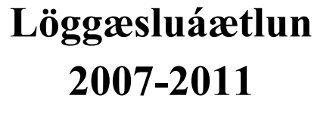

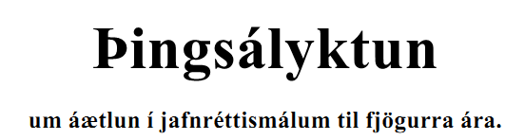




Slide 8
Hver er hinn lögmæti byggðavinkill?
Vegagerð
Fjölmiðlun
Jafnrétti
Löggæsla
Ferðamál
Háskólar
Orkunýting
Menning
Nýsköpun
Heilbrigði
Stóriðja
Innanlandsflug
Fjarskipti
O.sv.frv.

Slide 9
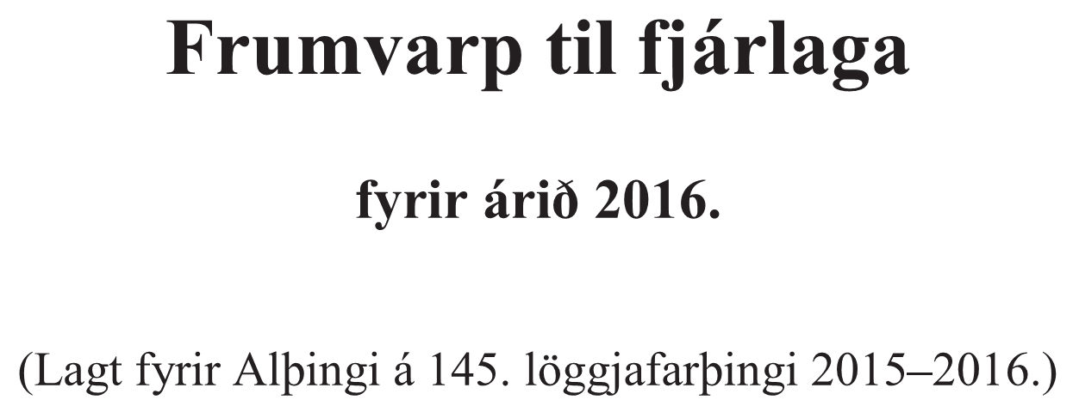
73 milljarðar ?
660 milljarðar

Slide 10
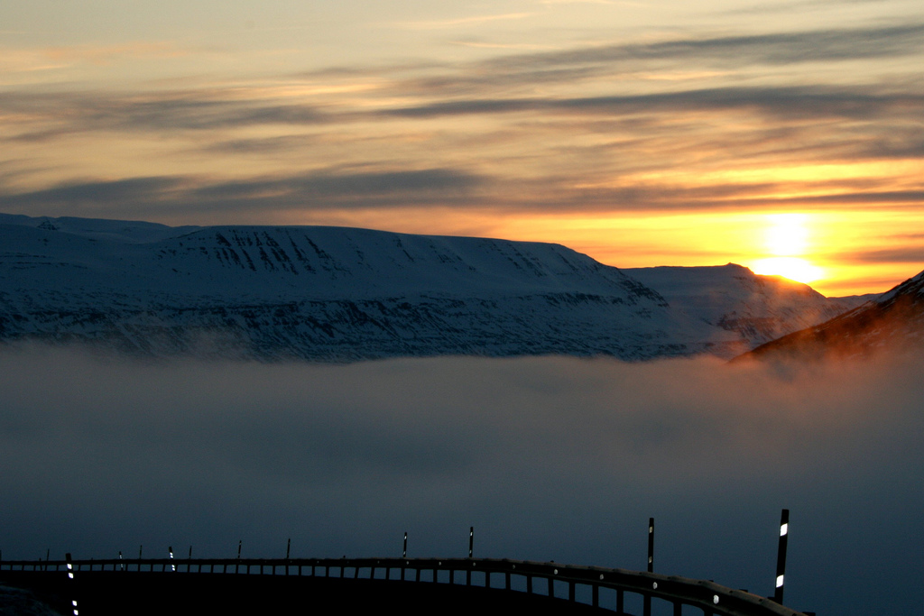
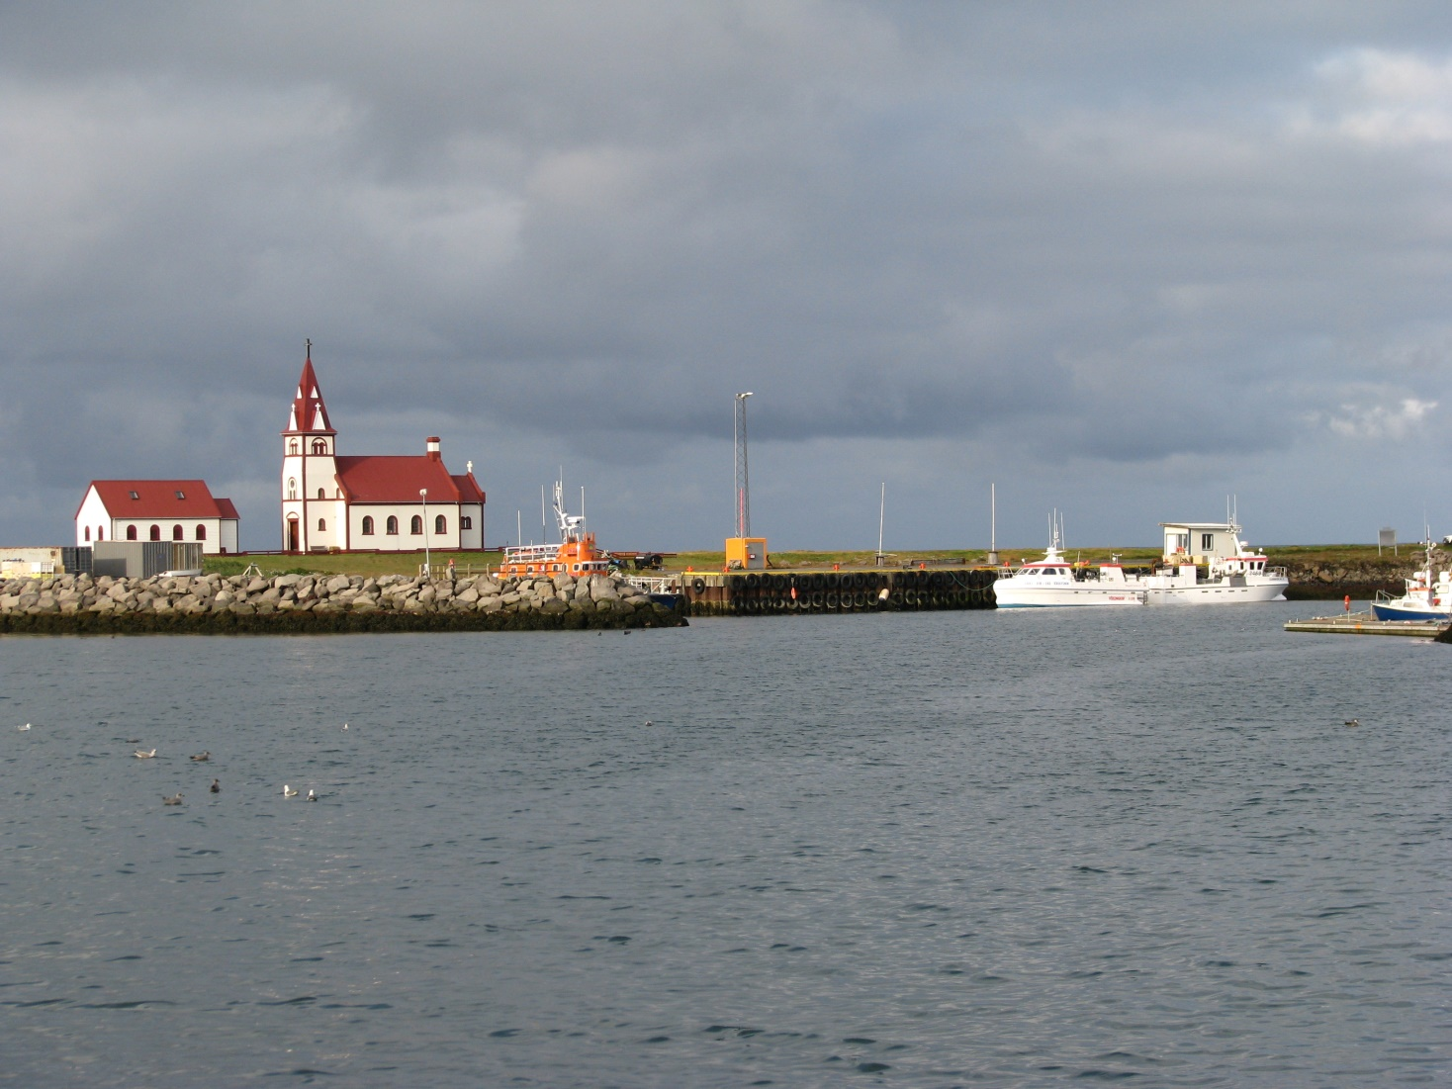
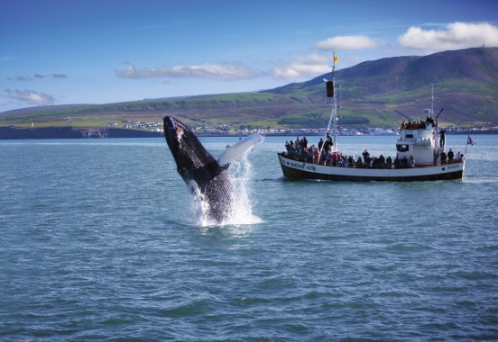
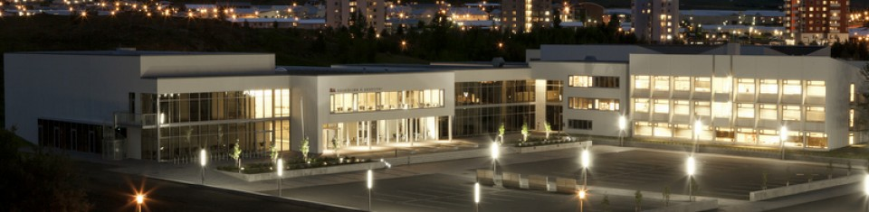
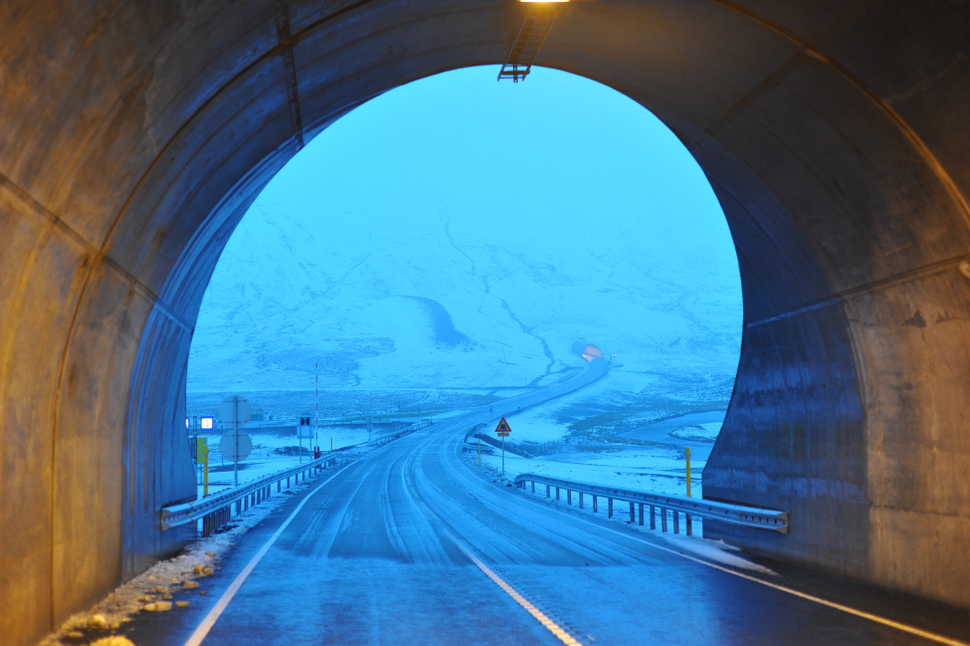
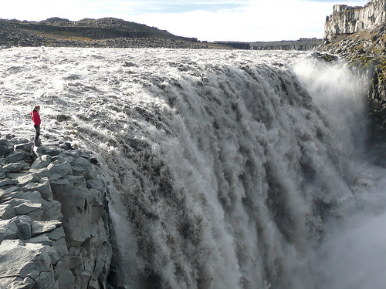
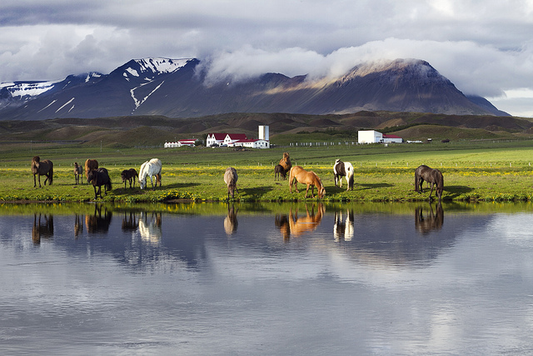
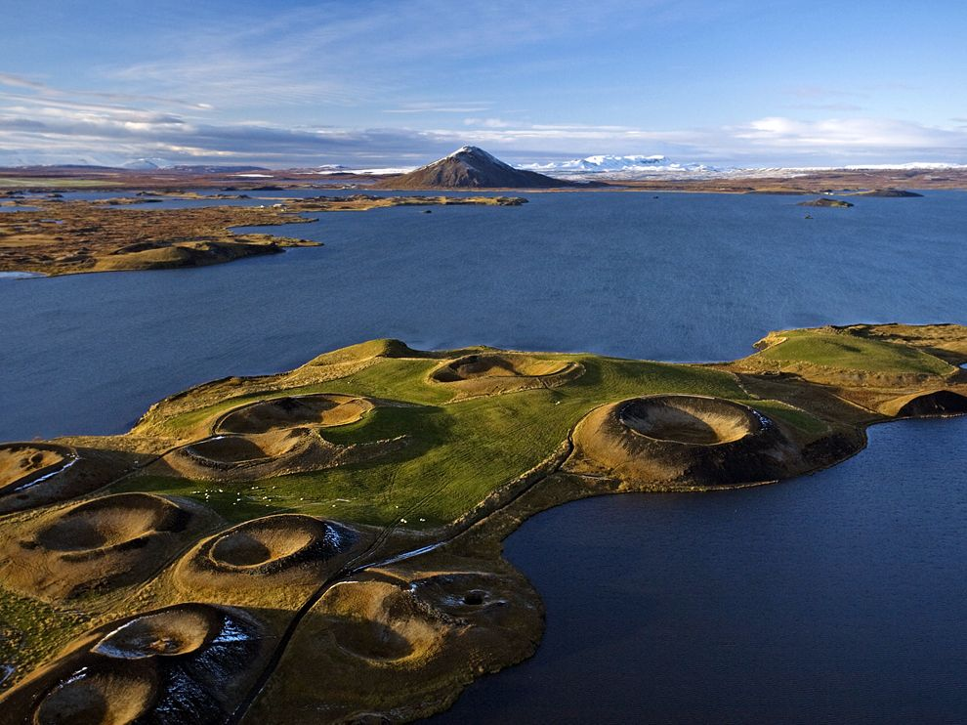
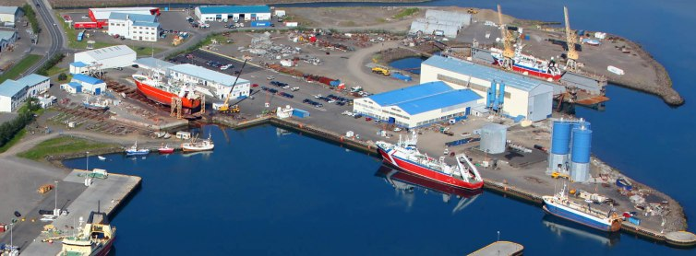
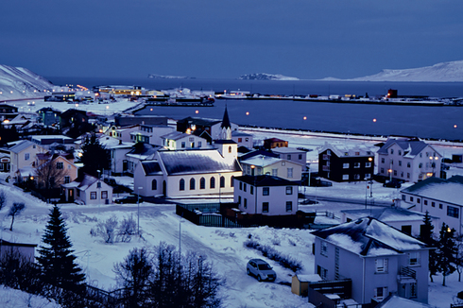
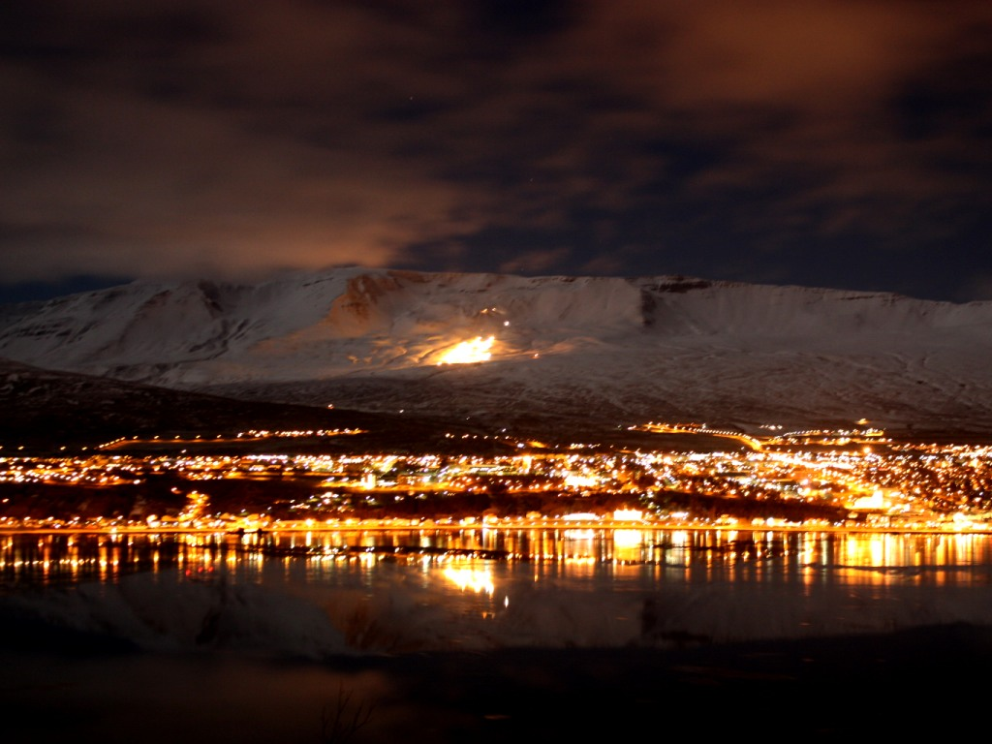
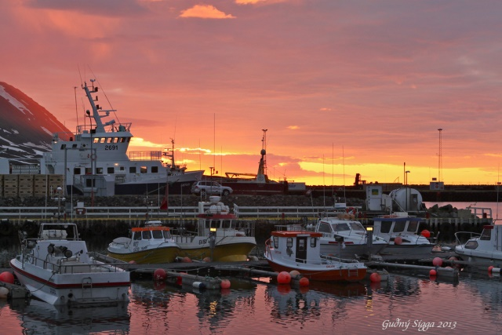
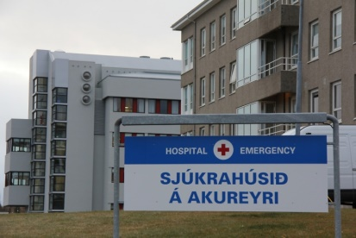
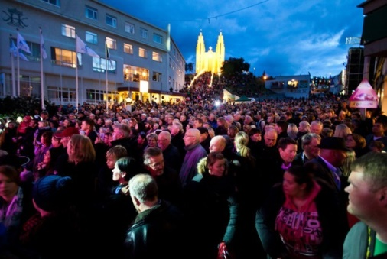
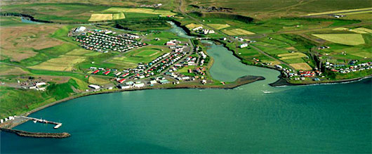

Slide 11
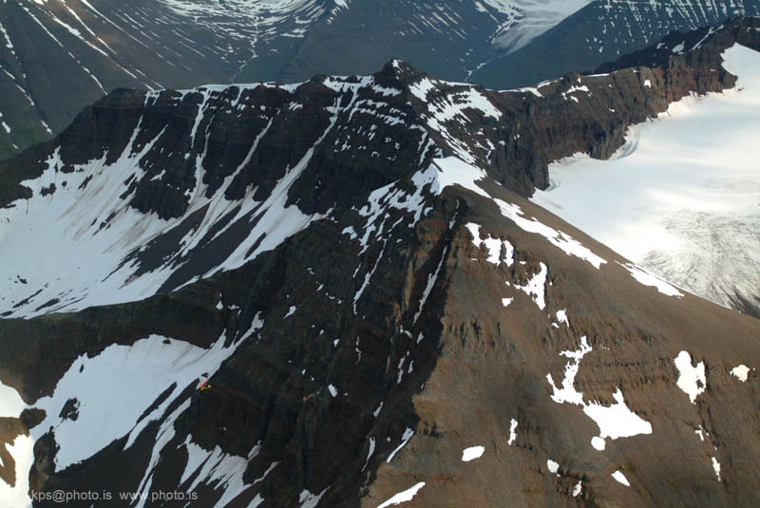
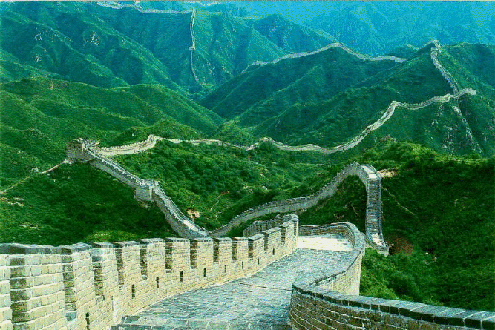
Sóknarfæri
Norðurlands

Slide 12
Hlutfallsleg þróun 1911–2015

Slide 13
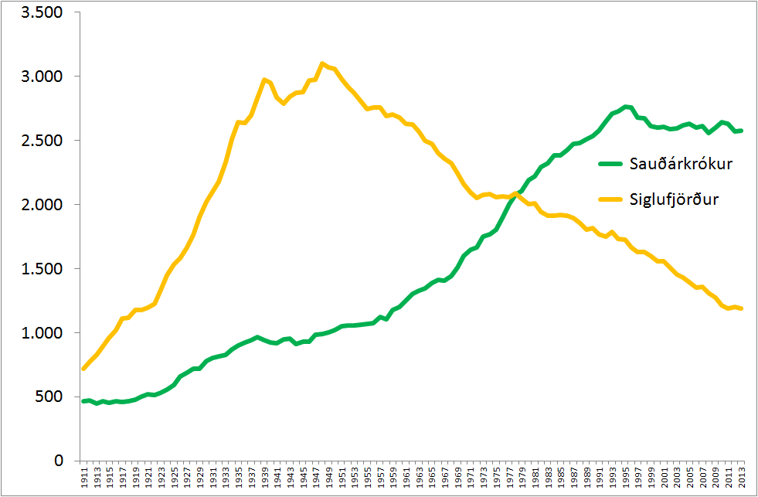
Víxlun 1911–2013

Slide 14
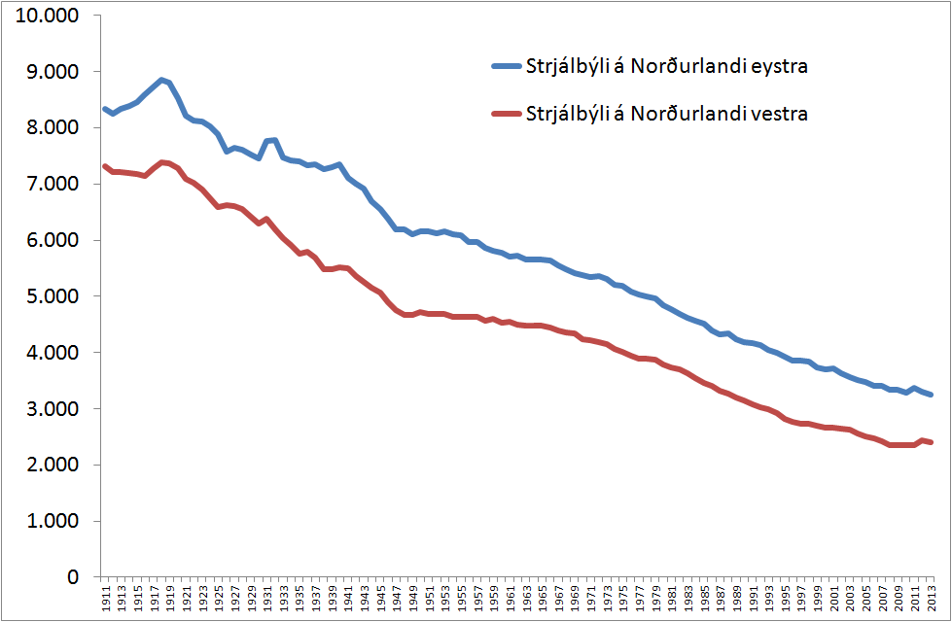
Strjálbýli á Norðurlandi 1911–2013

Slide 15
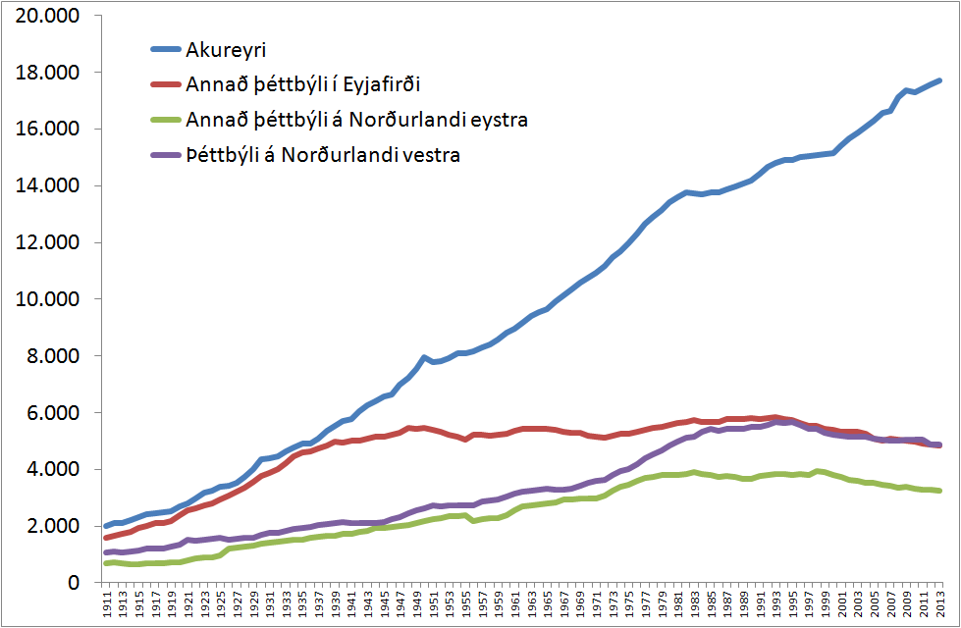
Þéttbýli á Norðurlandi 1911–2013

Slide 16
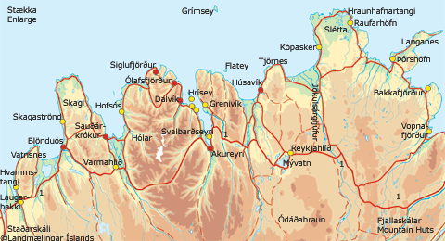
NORÐURLAND:
28 kjarnar – 36 þúsund – 489 km

Slide 18
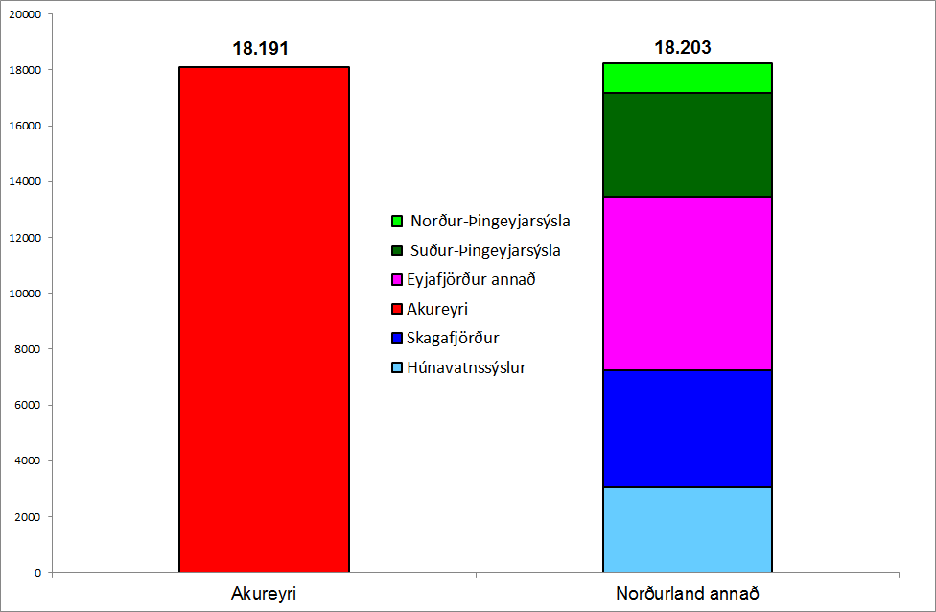

Slide 19
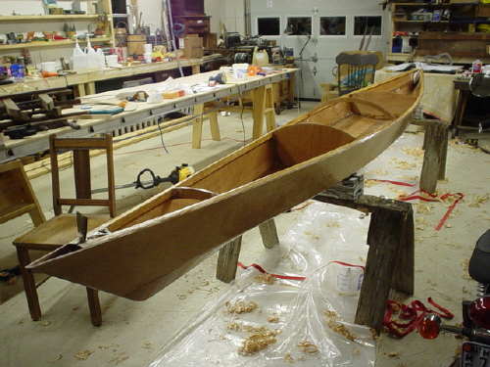

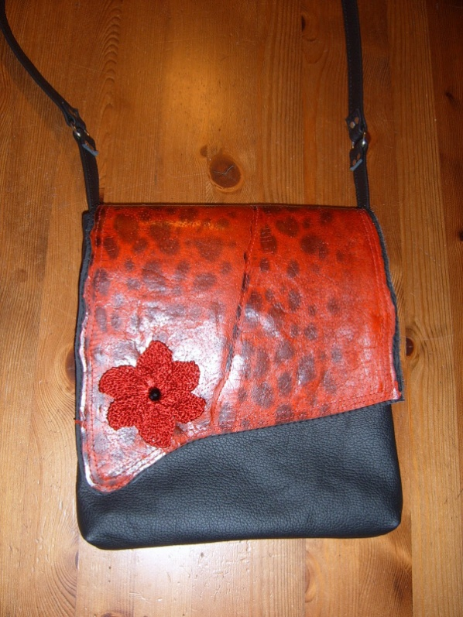
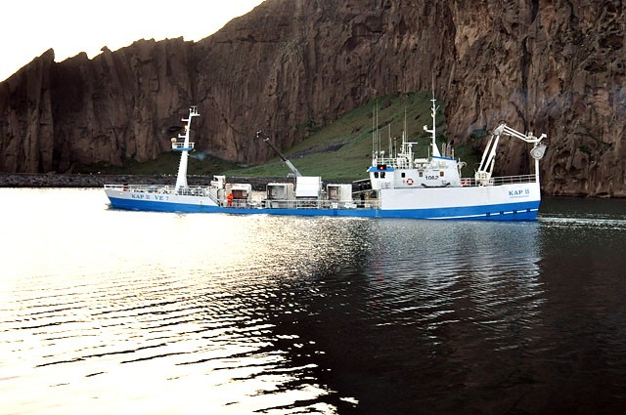

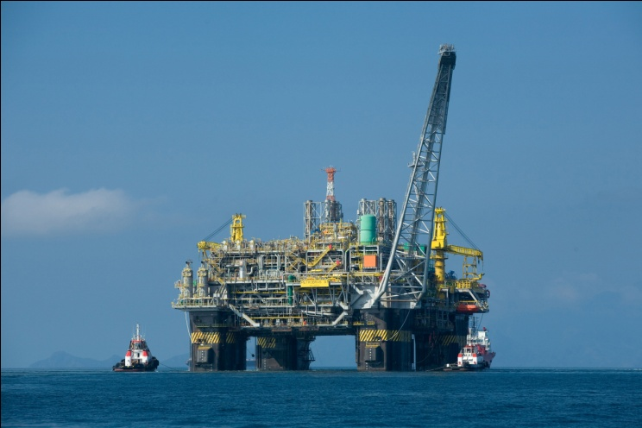
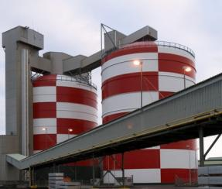



Slide 20





















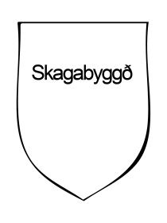

Norðurland(a)þing?

Slide 21

Háskólinn á Akureyri

Slide 22
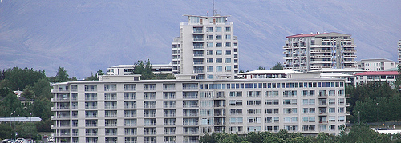
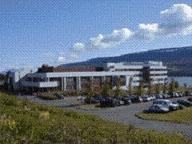
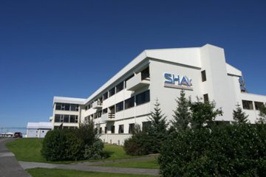
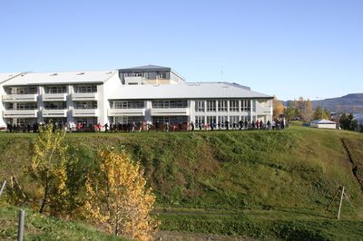
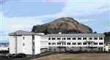
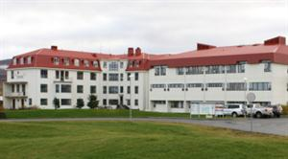
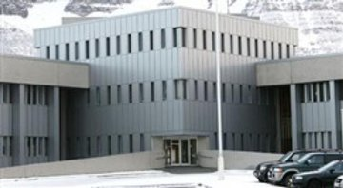
Útgjöld til heilbrigðismála 2016
155,3 milljarðar
3,4 milljarðar
17,2 milljarðar

Slide 23
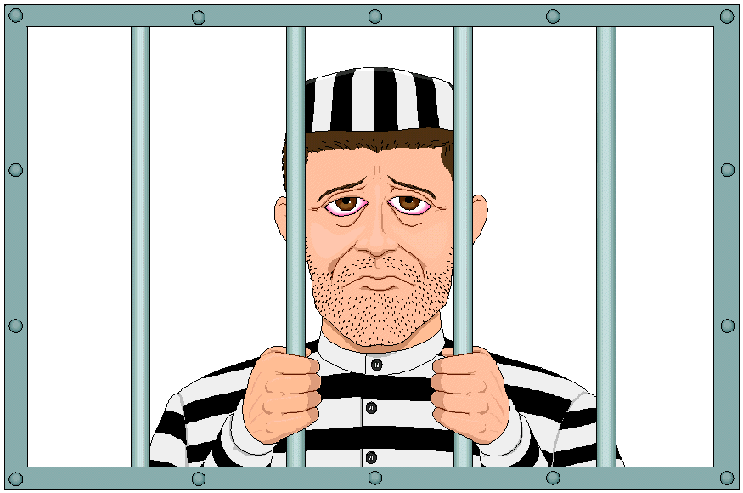
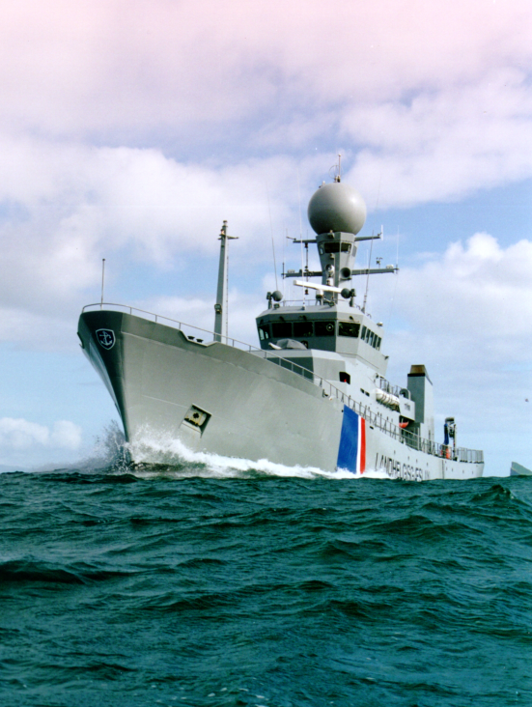

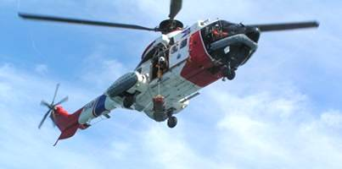

Útgjöld til öryggismála 2016
26,2 milljarðar
0,6 milljarðar
2,9 milljarðar

Slide 24









































Útgjöld til menntamála 2016
61,0 milljarðar
1,3 milljarðar
6,7 milljarðar
Notes:
6,5 milljarðar, 888 íbúar

Slide 25




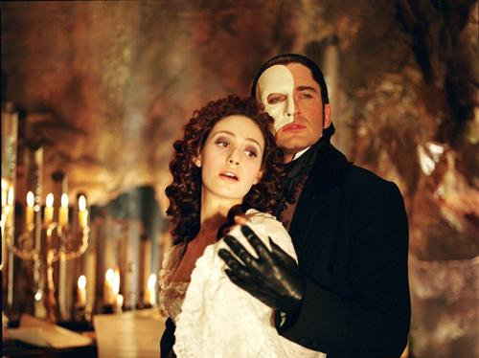



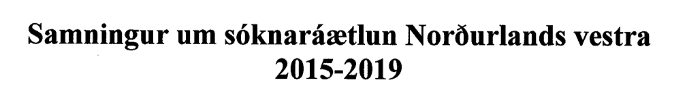
Útgjöld til menningarmála 2016
19,0 milljarðar
0,4 milljarðar
2,1 milljarðar

Slide 26
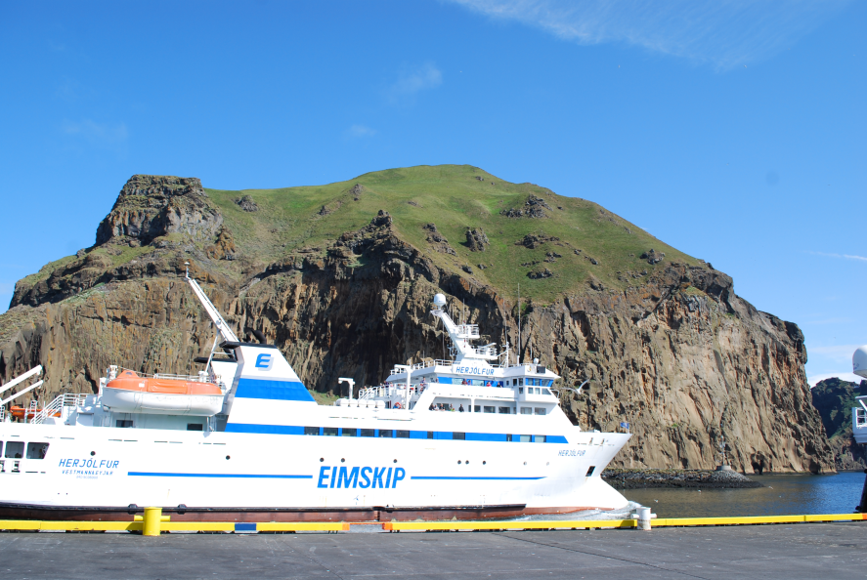
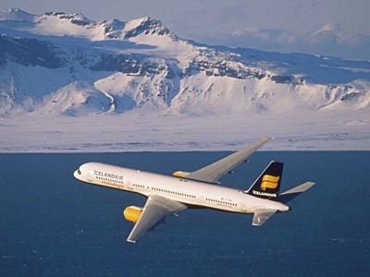
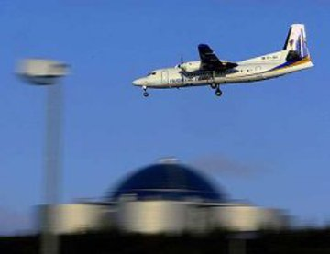


Samgöngumál
28,3 milljarðar
0,6 milljarðar
3,1 milljarðar

Slide 27

Níu vinnusóknarsvæði á Norðurlandi

